Slide 1
小学生做生意

Slide 2
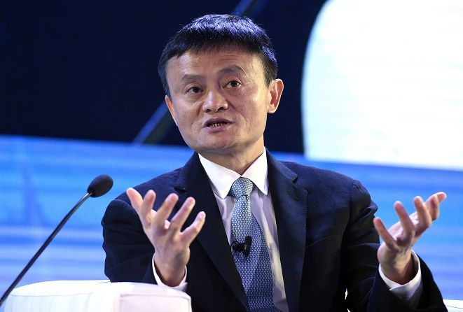
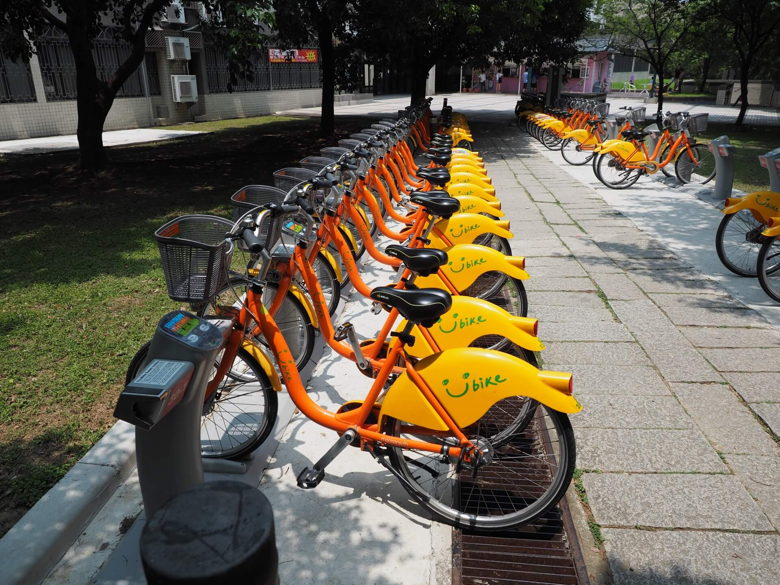
转卖
做生意
借给
出租
出租费
生意经

Slide 3
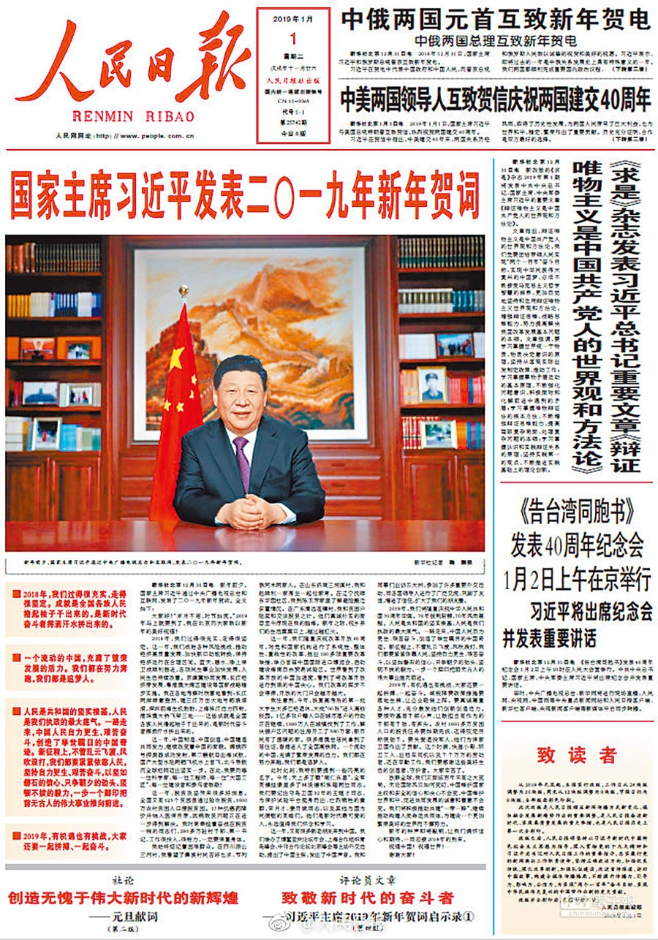
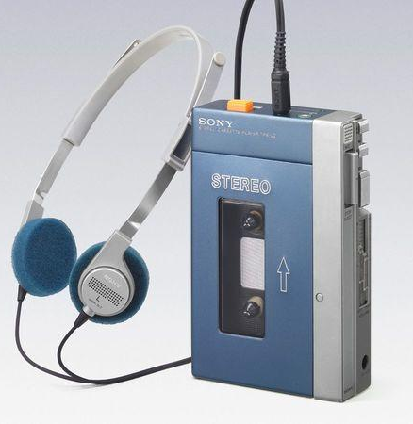
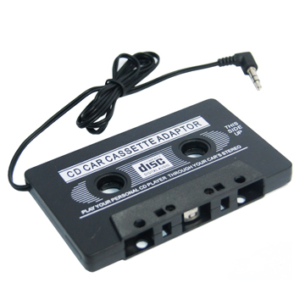
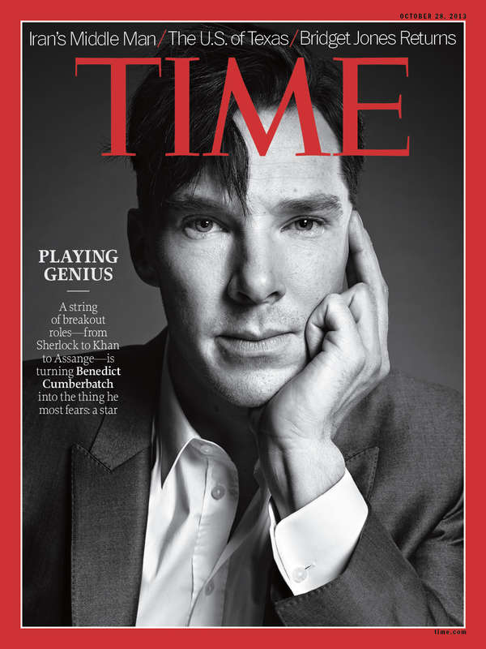
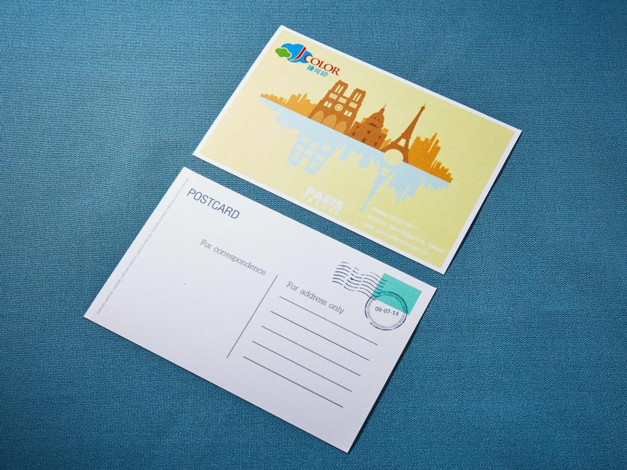
随身听
磁带
人民日报
书籍
杂志
明信片

Slide 4
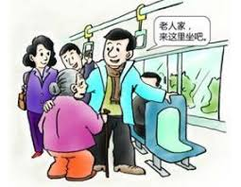
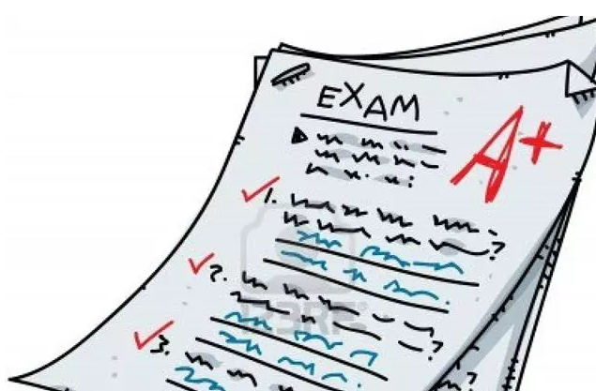
My daughter is study in the third grade
中小学生
年级
我女儿读三_______
培养
品德
成绩
美德

Slide 5
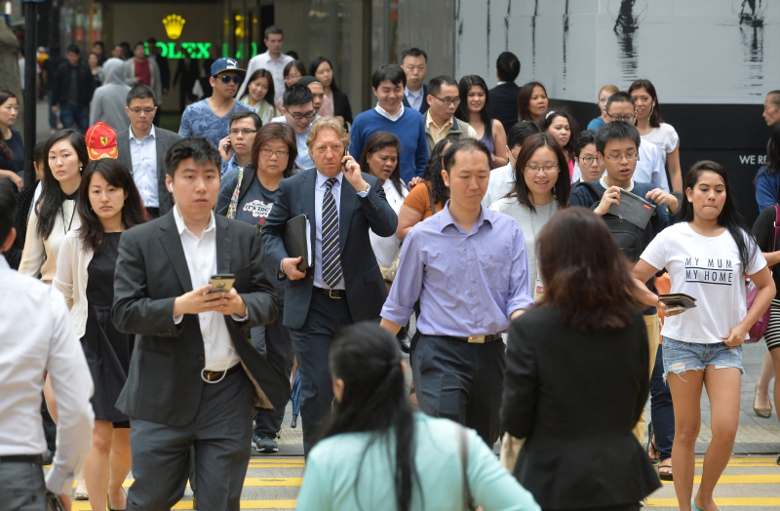
贵州
市民
This is my answer.
答案
这是我的_______。
I can answer this question.
回答
答案
回答
我可以_______这个问题。

Slide 6
如果对于学校有任何问题，应该先跟老师反映。
few day ago
前些日子
反映
Part of the reason
部份原因
Some students
部份
部份学生
生气

Slide 7
discover a clue
发现
________一个线索
线索
春节
惊讶
surprise
惊奇地
surprise+curious
青少年

Slide 8
Take place
发生
经常
条件
前夕
圣诞节________

Slide 9
secretly
crucial period
暗地
关键
时期
往来
了解

Slide 10
振振有词
Speak plausibly and volubly(in self-justification)
明明是你做错了，可你嘴里还振振有词，真是不像话！

Slide 11
以
by; for
“以”classical Chinese.
The preposition “以”take an instrument as its object , similar to modern chinese “用”

Slide 12
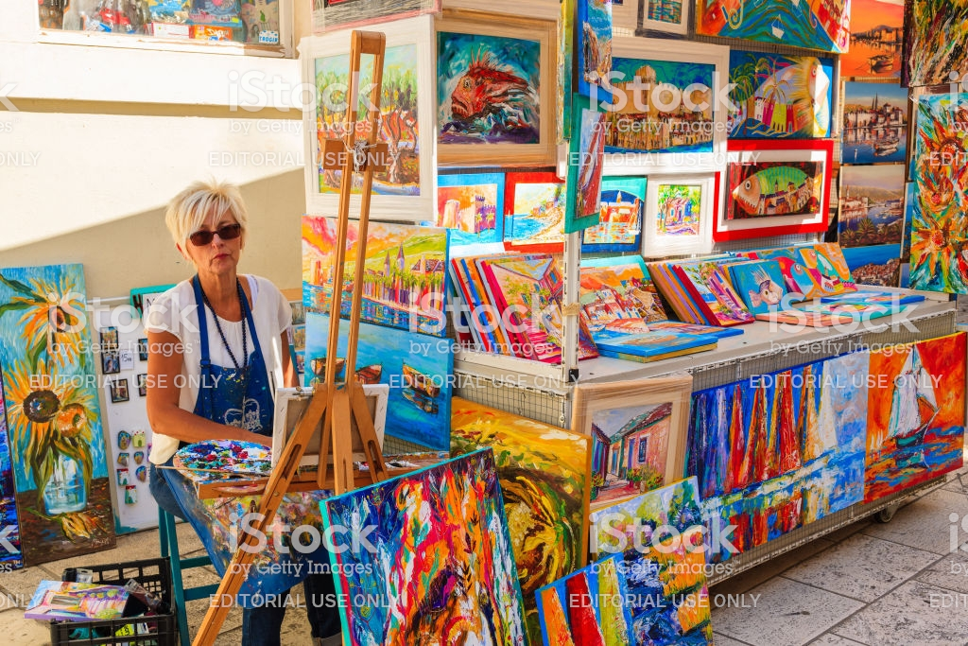
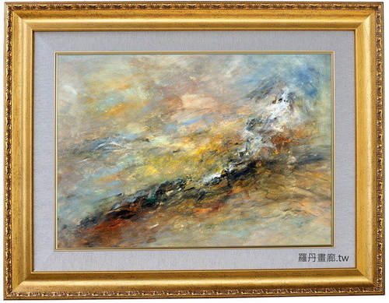
$2000
这幅画我可以以二千块钱卖给你。

Slide 13
他以很好的成绩毕业，进入一家电脑公司工作。

Slide 14
听到家里失火了，他以很快的速度跑回去。

Slide 15
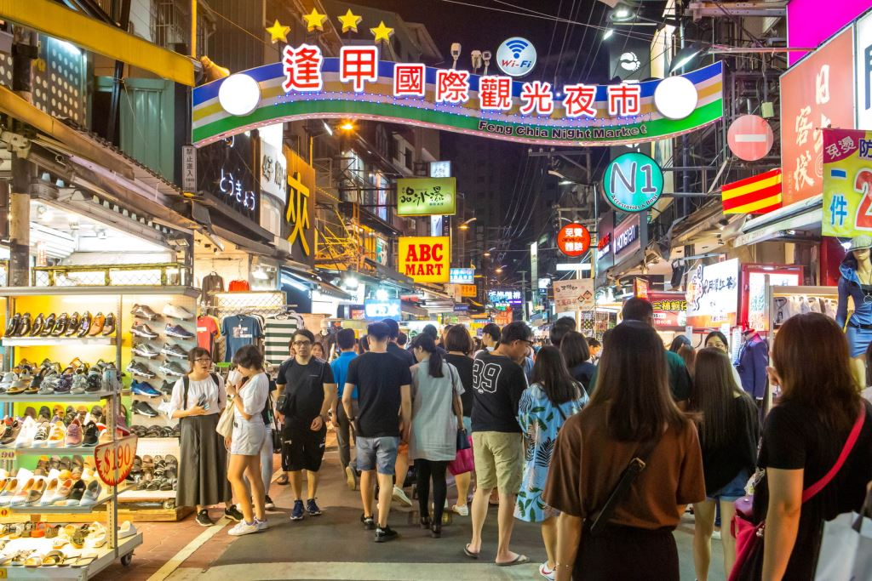
$200
我在夜市以很低的价钱买到这件好看的衣服。

Slide 16
如果以简单容易懂的句子来说明，孩子们比较容易了解。

Slide 17
而
but ; however
The conjunction 而 is used to connect two
relevant sentences , and is also frequently used to emphasize contrast between two parts of the sentence.

Slide 18
有人在家吗？
我今天去你家找你了，而你不在家。

Slide 19
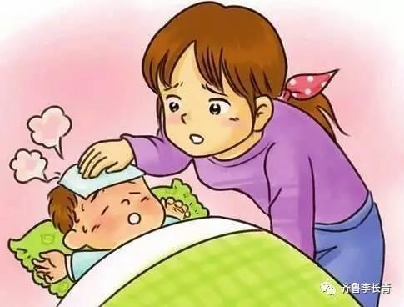
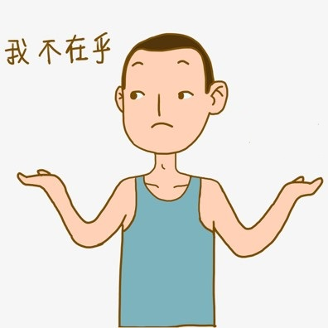
孩子发烧很严重，而你一点都不在乎。

Slide 20
她在公司很受欢迎，而我并不喜欢她。

Slide 21
妹妹
姐姐
我和妹妹的性格完全不同，她喜欢和人交往，而我最喜欢一个人呆在家。

Slide 22
放假的时候，我的爷爷奶奶喜欢去爬山，而我只喜欢呆在家里。

Slide 23
通过
through ; by means of
The preposition “通过”indicates facilitation by an intermediate means ;it is describe the way ,method, or mode by which something is accomplished.

Slide 24
我们能通过互联网知道世界各地的信息。

Slide 25
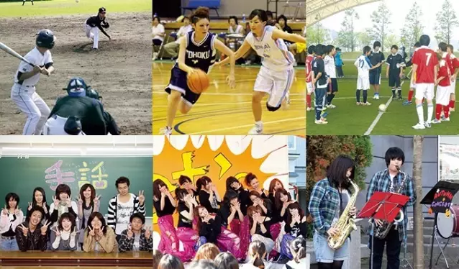
University Clubs
他通过参加社团活动认识了很多朋友。

Slide 26
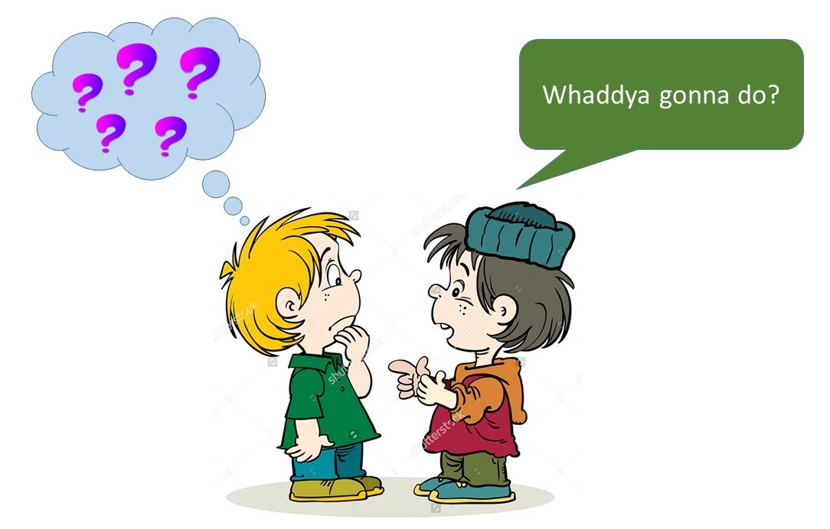
おはようごぢいます
由于不懂日文，他只能通过翻译跟日本人交谈。

Slide 27
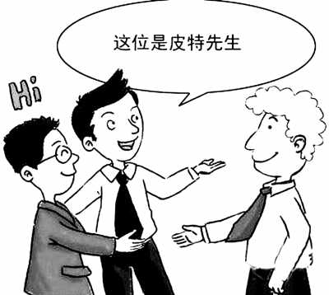
通过我弟弟的介绍，我认识了他的老师。

Slide 28
他到国外旅行都是通过这些网站找到适合的旅馆。

Slide 29
不仅...，就连...也...
not only...,even...

Slide 30
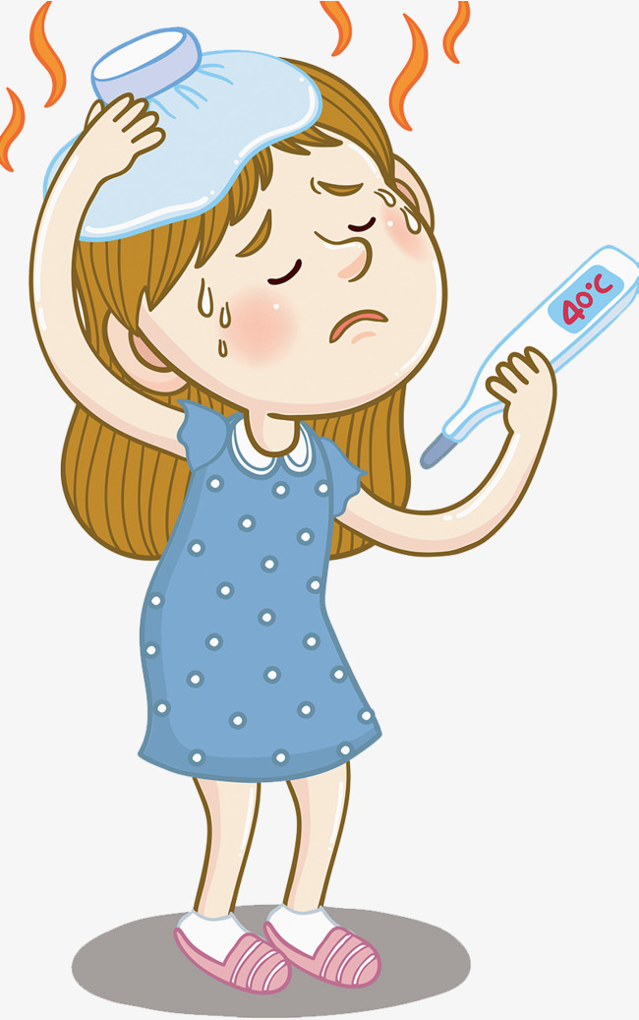
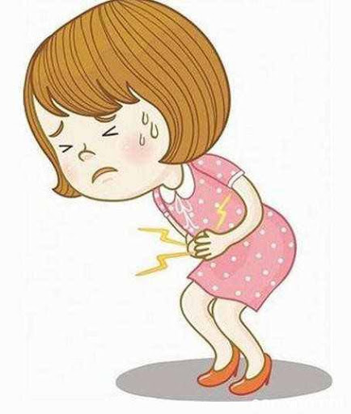
她生病的时候，不仅发烧，就连肚子也不太舒服。

Slide 31
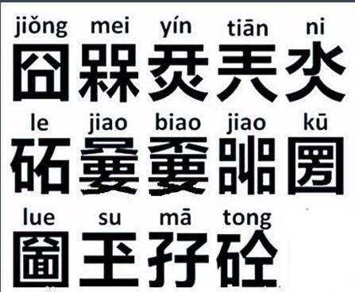
不仅学生不认识这些字，就连中文老师也不认识这些字。

Slide 32
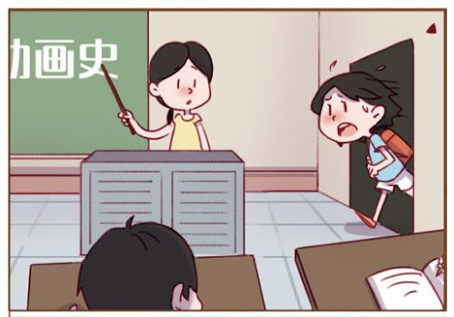
今天上课的时候，不仅李友迟到，就连张天明也迟到了。

Slide 33
这部电影很好看，不仅青少年喜欢看，就连老人也喜欢看

Slide 34
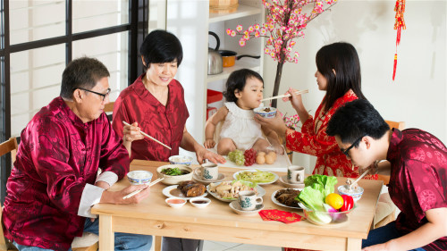
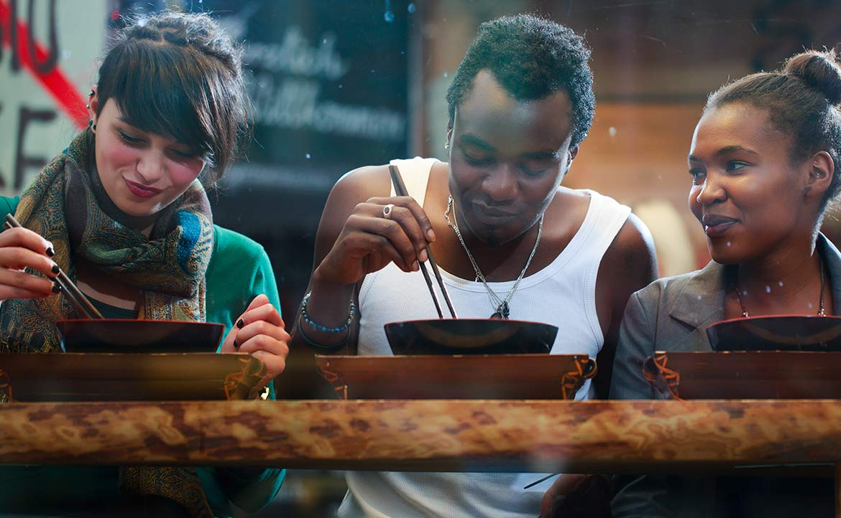
这间餐厅不仅中国人吃饭的时候用筷子，就连外国人吃饭的时候也用筷子。

Slide 35
(在)...期间
during the course of ...

Slide 36
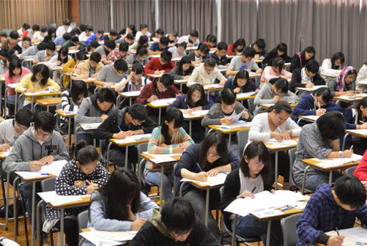
考试期间，所有人都禁止使用手机。

Slide 37
上学期间，是交朋友最好的时候。

Slide 38
我在暑假期间学会了游泳。

Slide 39
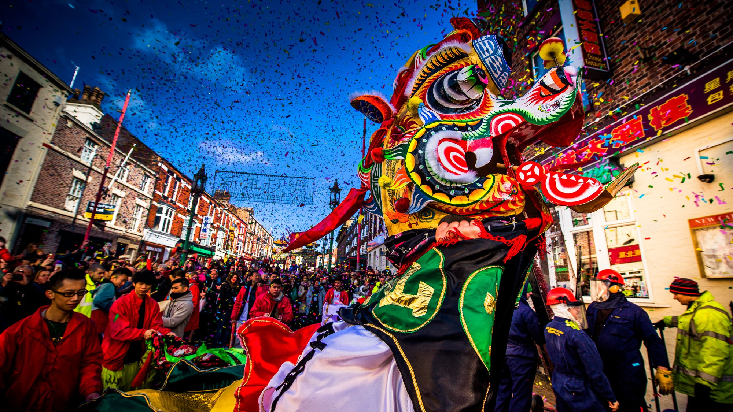
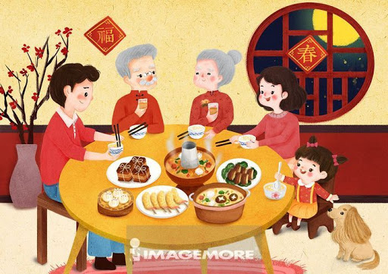
中国人会在春节期间跟家人一起吃团圆饭。

Slide 40
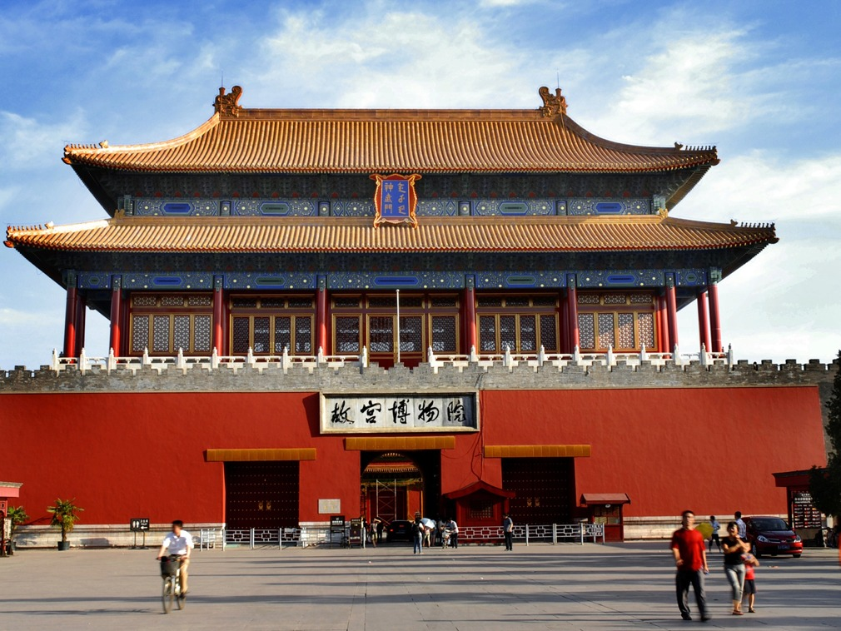
在北京旅游期间，我印象最深刻就是去参观故宫。

Slide 41
下面是贵州一位市民写给《人民日报》的一封信，反映了目前中国中小学生的部份生活。
前些日子，家中的随身听不见了，问到读小学六年级的女儿，才知道她以每天0.5元出租费租给班上的同学。我很生气地问她为什么不借给同学听而去收租金，她却振振有词地回答说：“爸，班上同学都这样做”

Slide 42
通过女儿出租随身听的线索，我还惊奇地发现，不仅女儿在班上做生意，就连我妹妹的女儿(正读初一)也是这样。两姐妹经常暗地发生生意往来。我还从女儿那里了解到，她们班上有的同学出租杂志、书籍、磁带，春节前夕还有人转卖明信片。

Slide 43
青少年上学期间，是培养人生美德的关键时期。即使在现在的社会主义市场经济条件下，小学生做生意，我认为也还是太早了。这种“生意经”不仅会影响孩子的思想品德培养，也会影响孩子的学习成绩。

